Slide 1


Tuần 3 – Tiết 11
Bài 7: CÁC SỐ CÓ NHIỀU CHỮ SỐ
(tiếp theo)

Slide 3
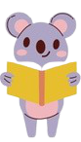
Viết mỗi số sau thành tổng (theo mẫu):
3
3 195 204 =
3 000 000 + 100 000 + 90 000 + 5 000 + 200 + 4
704 090 =
700 000+ 4 000 + 90
32 000 450 =
32 000 450 = 32 000 000 + 400 + 50
68 041 071 =
60 000 000 + 8 000 000 + 40 000 + 1 000 + 70 + 1

Slide 4
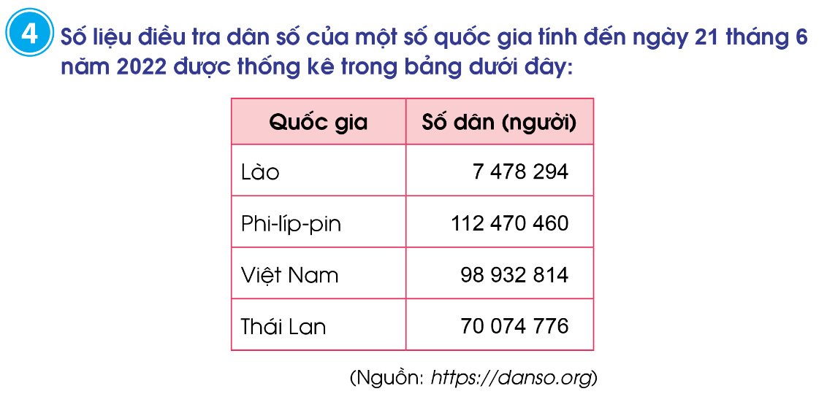

Slide 5

THẢO LUẬN NHÓM VÀ BÁO CÁO KẾT QUẢ

Slide 6
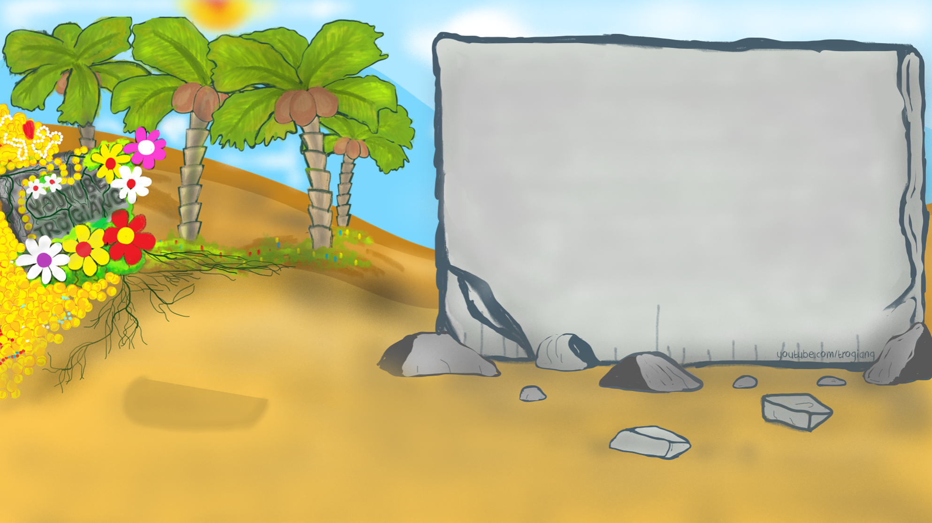




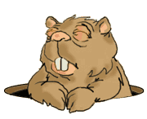








TRÒ CHƠI POWERPOINT
TÌM MẬT MÃ

Slide 7
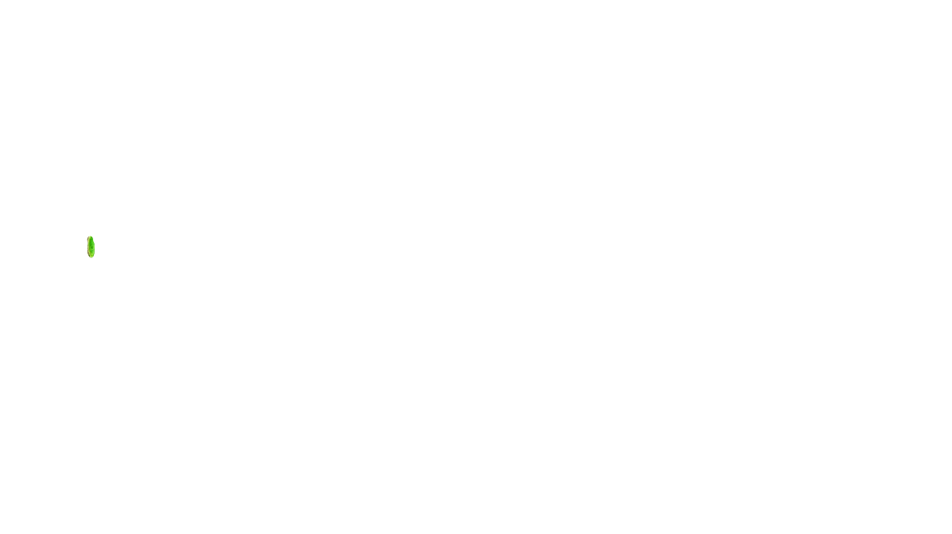
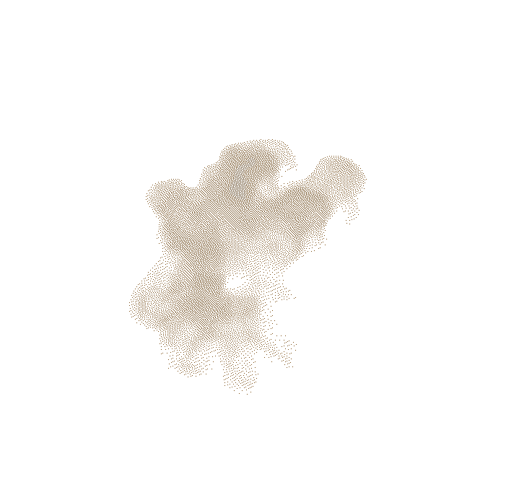


Tìm mật mã để mở chiếc két, biết rằng đó là một số có sáu chữ số với những thông tin sau:
- Chữ số hàng trăm nghìn lớn hơn 2 và nhỏ hơn 4.
- Chữ số hàng đơn vị là số lớn nhất có một chữ số.
- Chữ số hàng chục bằng chữ số hàng trăm.
- Chữ số hàng nghìn là 7.
- Chữ số hàng chục là 2.
- Chữ số hàng chục nghìn là 0.

Slide 8









- Chữ số hàng trăm nghìn lớn hơn 2 và nhỏ hơn 4.
- Chữ số hàng đơn vị là số lớn nhất có một chữ số.
- Chữ số hàng chục bằng chữ số hàng trăm.
- Chữ số hàng nghìn là 7.
- Chữ số hàng chục là 2.
- Chữ số hàng chục nghìn là 0.
Tri thức là kho báu quý giá nhất
307 299
407 229
307 229
407 329

